Slide 1
How to implement the SDGs in practice via strategic decisions
Presentations:
Katrin Larsson from Örebro municipality
Ragnhild Marie Hammer from Arendal municipality
Moderator: Johanna Feuk Westhoff, Nordregio
Rapporteur: Christina Gestrin, The Association of Finnish Local and Regional Authorities
What is the most important aspect for implementing the work on local level? What is your experience?
Does anyone have experience from integrating the 2030 Agenda in the budget of the (municipality)?
What type of help is needed to further the work from your perspective?

Slide 2
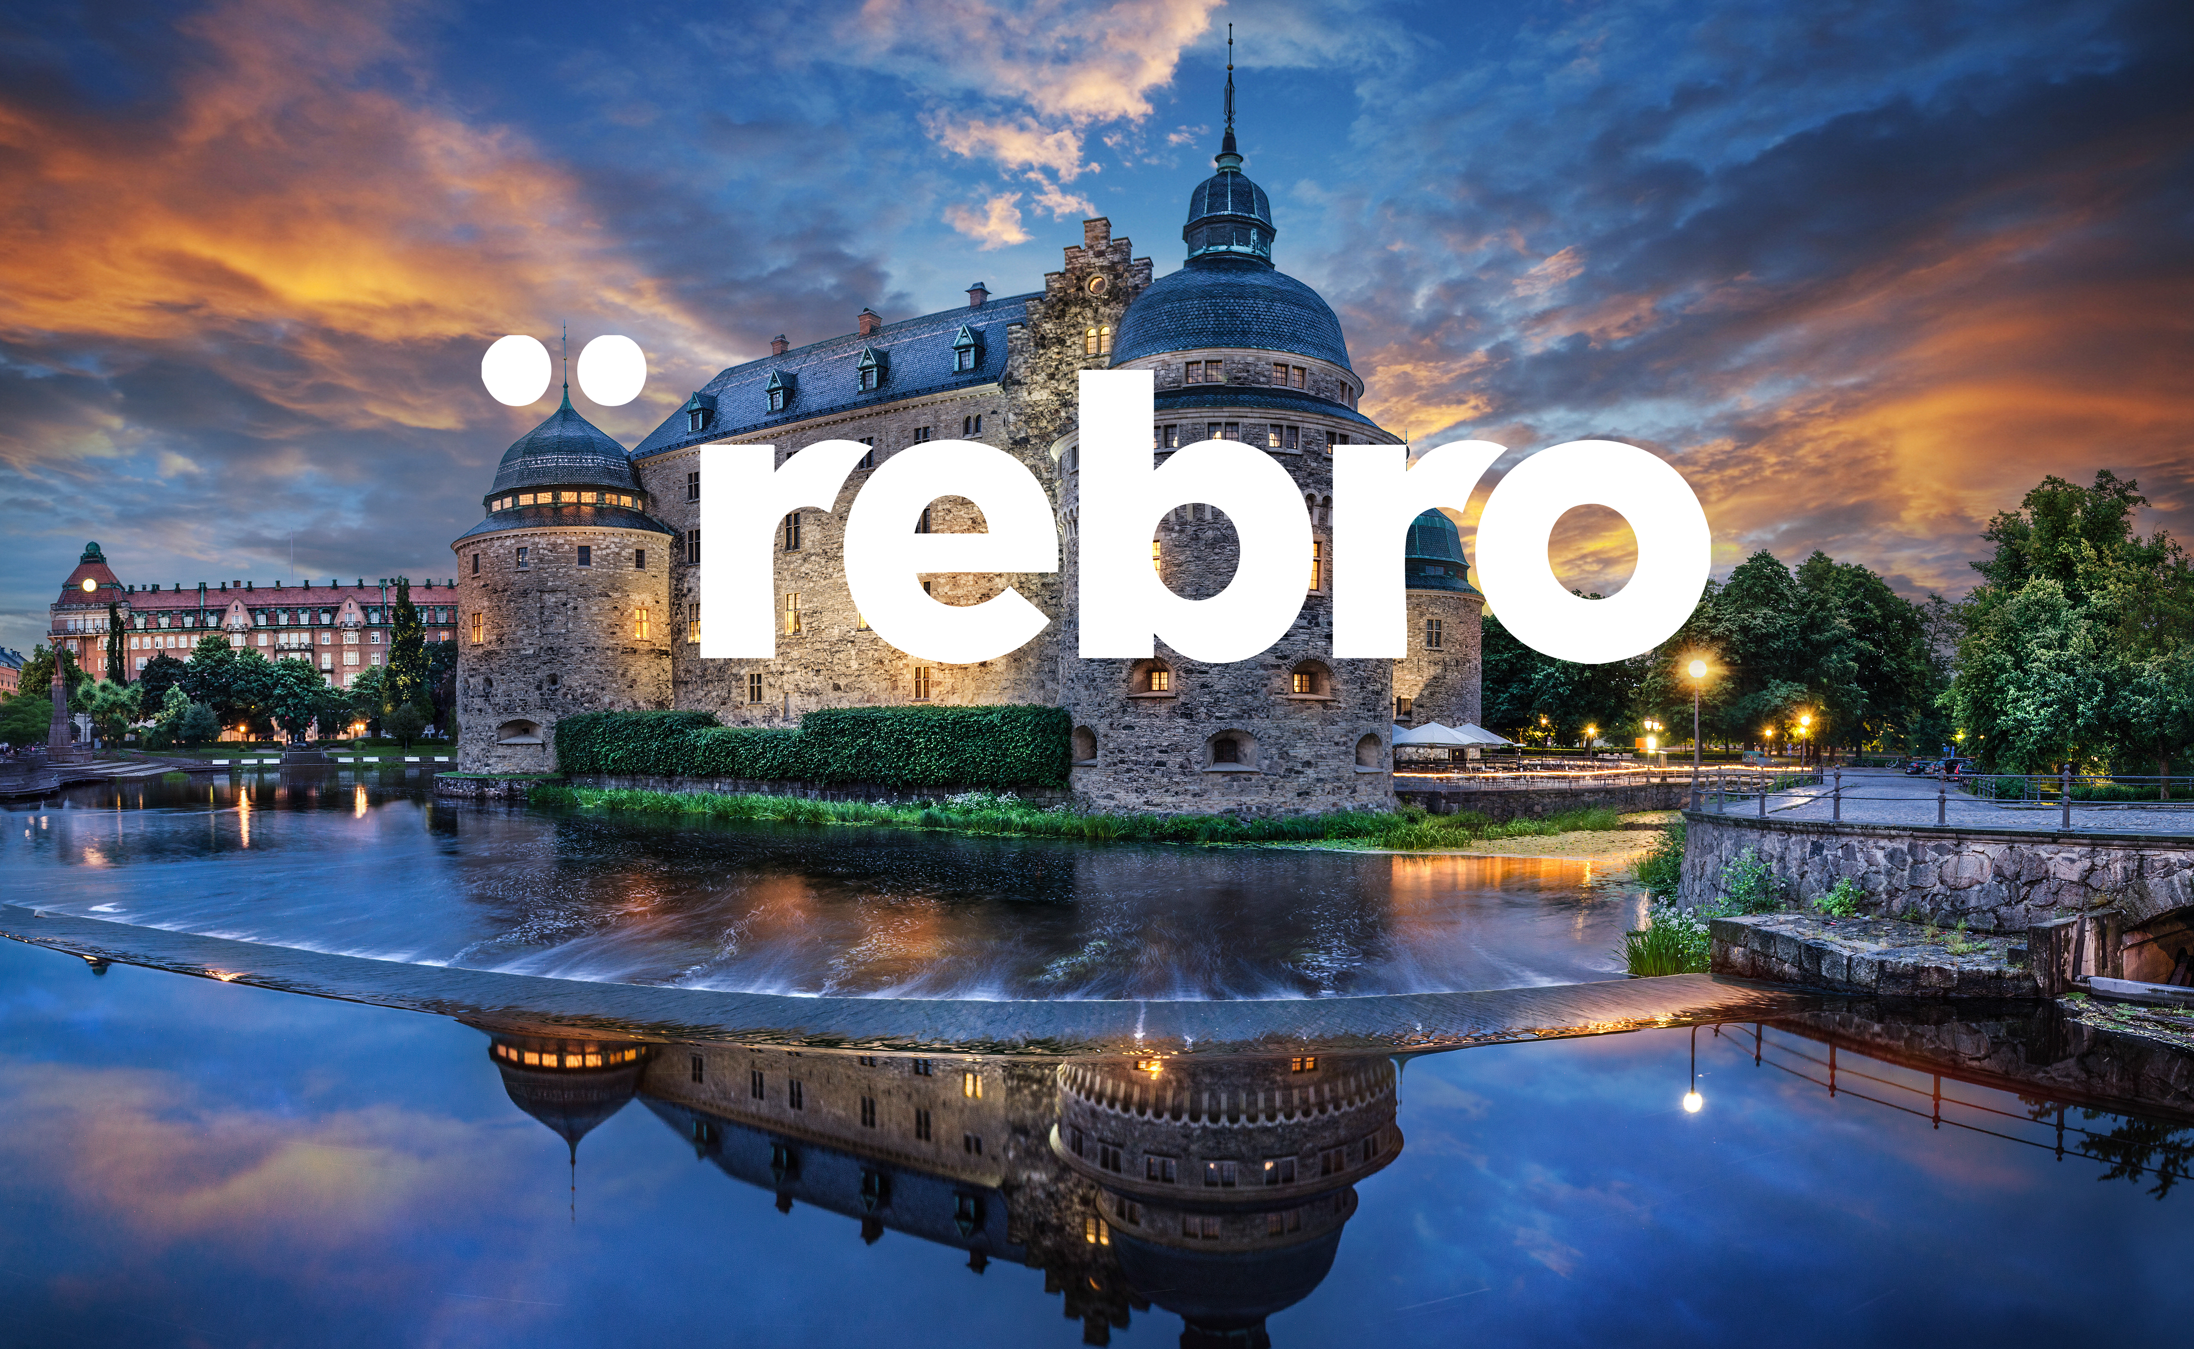
Katrin Larsson
Director of Sustainable Development
October 28 2019

Slide 3
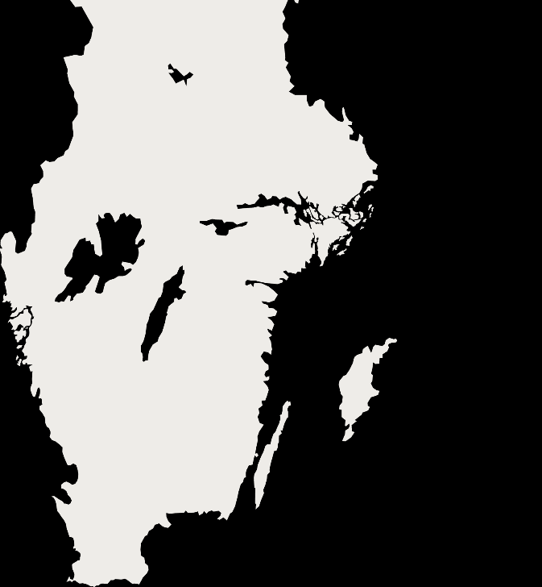

We're growing and developing
ÖREBRO MUNICIPALITY
With 155,000 inhabitants, Örebro is Sweden’s sixth largest city.
orebro.se

Slide 4
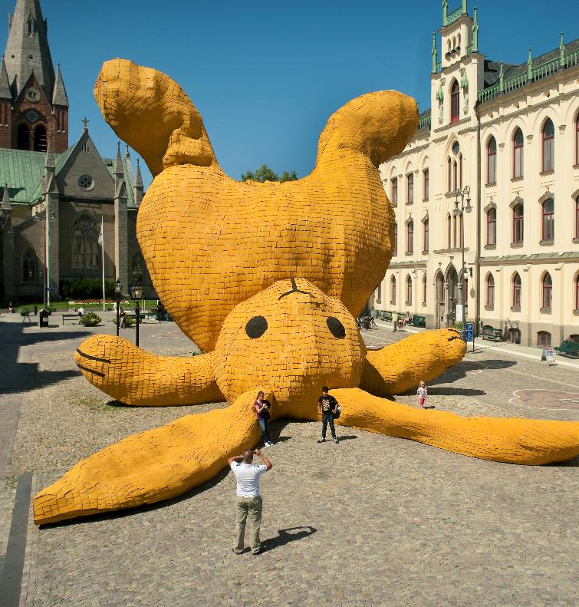

We're growing and developing
The municipality
2019–2022 Örebro is governed by the Social Democratic Party, the Centre Party and the Christian Democrats. The municipality includes the municipal administration:
11,000 employees
3 strategic program committees
17 executive committees
11 municipal corporations
orebro.se
Notes:
Ny bild? Illustrera kommunkoncern som grafisk bild.

Slide 5
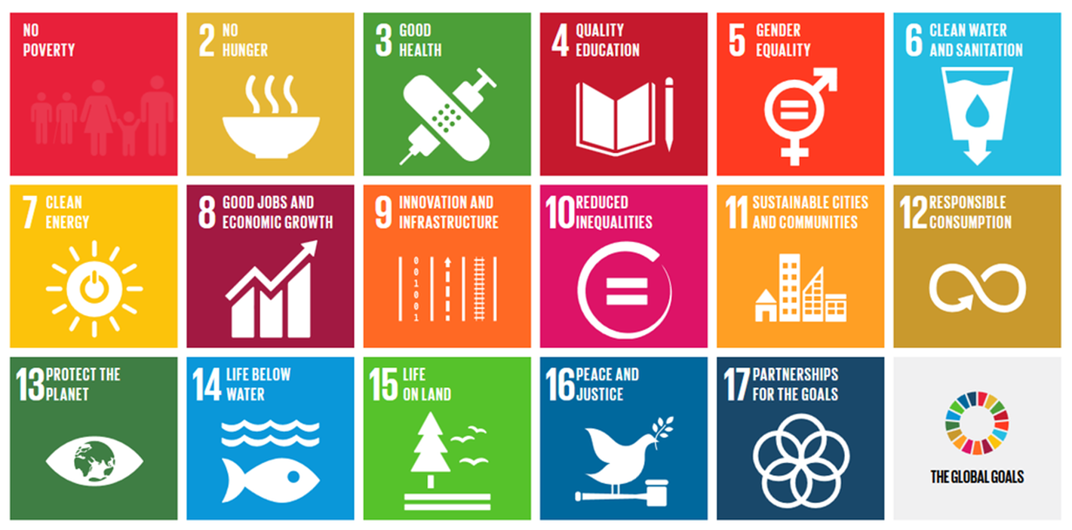
The Sustainable Development Goals - Agenda 2030
Årsprocess
Befintliga styrdokument
93 out of 169 targets (55 %) are the responsibility of our Local Government
Notes:
Den 25 september 2015 antog FN:s generalförsamling den historiska resolutionen Agenda 2030 för hållbar utveckling. Agendan innebär att alla 193 medlemsländer i FN förbundit sig att arbeta för att uppnå en socialt, miljömässigt och ekonomiskt hållbar värld till år 2030. Agendan innehåller 17 mål och 169 delmål, som i Sverige kallas de Globala målen.
Delegationen för agenda 2030 har tagit fram en nulägesbeskrivning och handlingsplan och i den lyfter man fram utmaningar som man identifierat inom de olika områdena
Det finns inget lagstadgat krav att alla kommuner, landsting och regioner ska arbeta i linje med Agenda 2030.
Som en del i Sveriges genomförande av Agenda 2030 tillsatte regeringen i mars 2016 en delegation med uppgift att stödja och stimulera arbetet. Agenda 2030-delegationen är en statlig kommitté med ett utredningsuppdrag från regeringen, men arbetar självständigt från regeringen och departementen. Mandatet löper fram till mars 2019.
Delegationen har i uppdrag att:
föreslå en övergripande handlingsplan till regeringen,
främja informations- och kunskapsspridning,
förankra Agenda 2030 genom en bred dialog med olika samhällsaktörer.
För Sverige har sex områden prioriterats där landet anses
ha störst utmaningar och där har samtidigt möjligheter och lösningar inom dessa områden kunnat
identifieras.
I arbetet med att ta fram ett program för hållbar utveckling ska dessa sex områden särskilt beaktas:
ett jämlikt och jämställt samhälle, hållbara städer, en samhällsnyttig och cirkulär ekonomi, ett starkt
näringsliv med hållbara affärsmodeller, hållbara och hälsosamma livsmedel, stärkt kunskap och
innovation.

Slide 6
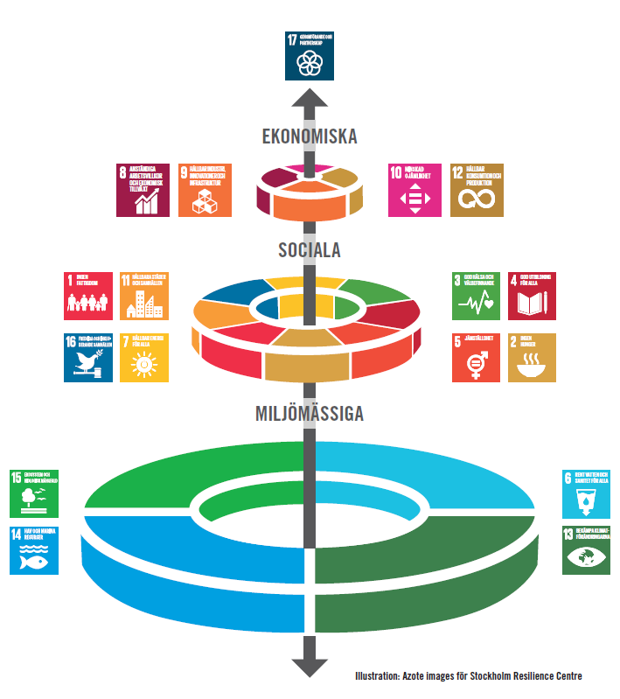
Sustainable Development
An attractive city that takes responsibility for human and material resources.
A city where human needs and rights are met.
A city that preserves viable ecosystems.
Notes:
Tredimensionell version av föregående bilds tvådimensionella figur.
Målet är att nå social utveckling inom ramen för en planet, med ekonomin som medel. (Alfredsson och Wijkman, 2014)
Förutsättningen är att vi säkrar planetens livsuppehållande system, vilket är grunden för mänsklighetens välfärd.
(Briggs med flera, 2012, Medellin multi-stakeholder Dialouge, 2014)

Slide 7
Social sustainability in Örebro
Challenges remain…
School results: big differences between schools, differences between sexes.
16 per cent of residents in Örebro lives overcrowded.
Differences in health between groups.
Tio per cent of all children experience violence in their homes.
Notes:
Allmänt hälsotillstånd
Andel som anser att det allmänna hälsotillståndet är bra eller mycket bra i Örebro län:
Skillnader mellan könen: män 73 %, kvinnor 67 %.
Utbildningsnivåer: förgymnasialt 57 %, gymnasium 70 %, eftergymnasial utbildning 80 %
Psykisk hälsa
Andel som anser att det psykiska hälsotillståndet är bra eller mycket bra i Örebro län:
Könsfördelning: tonårskillar 67 %, tonårstjejer 33 %.
Utsatta för våld
Tio procent av barnen i Örebro beräknas vara utsatt för våld i hemmet.

Slide 8
Environmental sustainability in Örebro
Challenges remain…
Climate emissions from the average person in Örebro are 11metric tonnes.
Only 4 per cent of watercourses and 7 per cent of lakes have good ecological status.
Drinking water sources lack adequate protection.
Only 2.6 per cent of Nature is protected.
Globally: One out of eight million species are endangered.

Slide 9
Financial resources are the same (or less) Operations need to be more effective…

Slide 10
Aim for 2050!
Grad av hållbar utveckling
2030 2050
(Stockholm Resilience Center (2018) Transformation is feasible. How to achieve the Sustainable Development Goals within the Planetary Boundaries.)
Notes:
Vi har dessvärre gett oss själva kort om tid. För varje dag vi undlåter att göra insatser så kommer vi att behöva prioritera frågan ännu mer dagen därpå. Det är ett nålsöga att ta oss igenom 2030, och vi behöver sikta på 2050 redan nu. Inte minst i Örebro där stan befolkningen äxer så det knakar..!
Klimat och biologisk mångfald mest akut. IPCC 1,5-gradersmålet, tio år. Fyra av nio planetära systemgränser överskridna. Om alla levde som svenskar skulle 4,2 planeter behövas. Massutrotning, 60 % av ryggradsdjuren borta senaste 40 åren. Dessutom: prognosticerad befolkningsökning från dagen 7,6 miljarder till 8,6 2030 och 9,8 år 2050.
We are the ones we are waiting for. Vi är de första att veta och vi är de som måste vända trenderna kring överlevnadsutmaningarna.

Slide 11
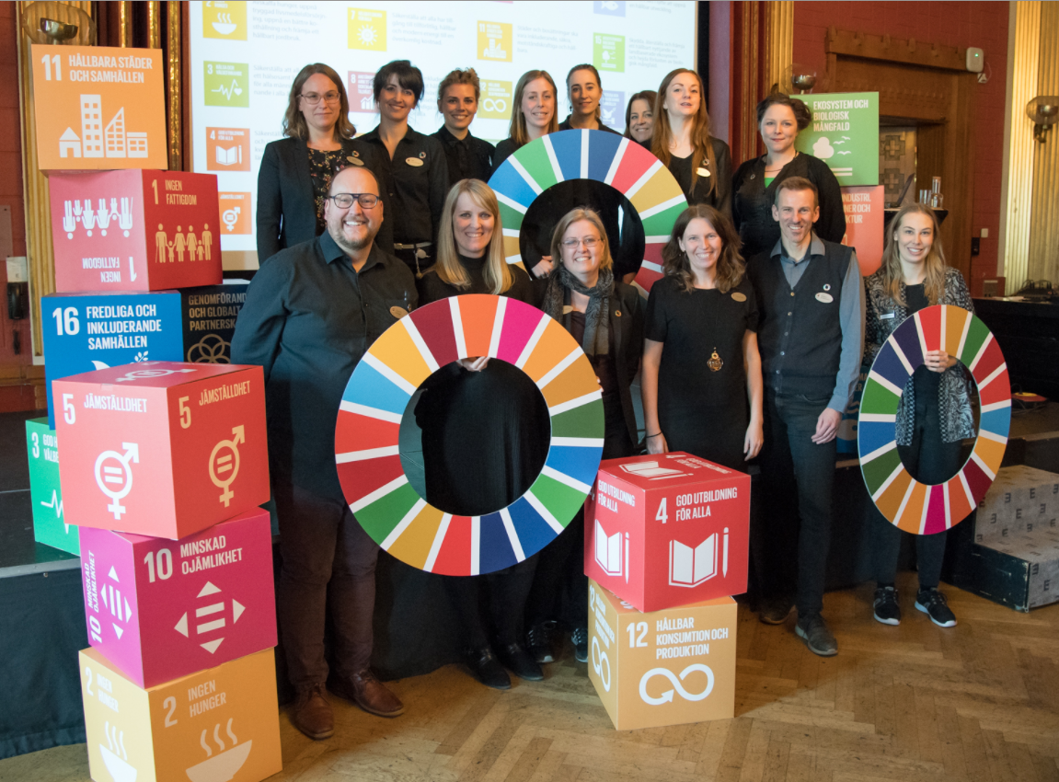
Our team

Slide 12
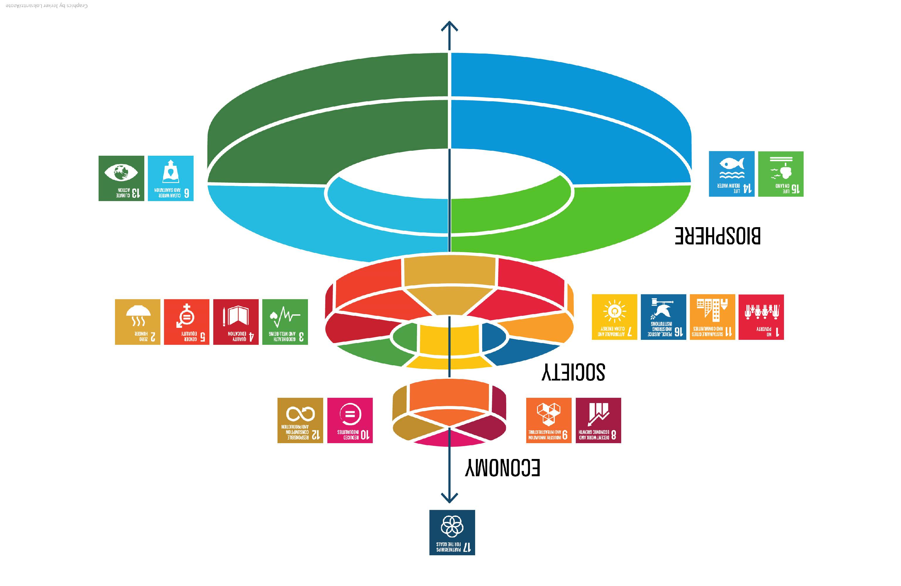

Seven target areas
Biosphere
5. Klimatpositiva Örebro.
6. Örebro värnar ekosystem och biologisk mångfald.
Society
1. Örebroare i sin fulla kraft
2. Lärande, utbildning och försörjning genom hela livet i Örebro.
3. Trygga liv för alla i Örebro
4. Örebros miljöer skapar förutsättningar för god livskvalitet.
Economy
7. Cirkulära och resurseffektiva Örebro
17. Genomförande och globalt partnerskap
Modellen utvecklad av Rockström and Sukhdev (2016) samt Bjordam (2017).
Notes:
Vi har dessvärre gett oss själva kort om tid. För varje dag vi undlåter att göra insatser så kommer vi att behöva prioritera frågan ännu mer dagen därpå. Det är ett nålsöga att ta oss igenom 2030, och vi behöver sikta på 2050 redan nu. Inte minst i Örebro där stan befolkningen äxer så det knakar..!
Klimat och biologisk mångfald mest akut. IPCC 1,5-gradersmålet, tio år. Fyra av nio planetära systemgränser överskridna. Om alla levde som svenskar skulle 4,2 planeter behövas. Massutrotning, 60 % av ryggradsdjuren borta senaste 40 åren. Dessutom: prognosticerad befolkningsökning från dagen 7,6 miljarder till 8,6 2030 och 9,8 år 2050.
We are the ones we are waiting for. Vi är de första att veta och vi är de som måste vända trenderna kring överlevnadsutmaningarna.
Ekonomin kan gå i backen, och det kommer att skaka människorna. Men människorna finns kvar och bygger upp ett nytt ekonomiskt system. Planetens livsuppehållande system finns kvar.
Människorna kan upphöra att existera (t ex pandemi), och då faller det ekonomiska systemet. Planetens livsuppehållande system finns dock kvar, och nya livsformer kommer över tid att utvecklas, kanske människoapor på nytt?
Om planetens livsuppehållande system kraschar så faller även människorna samt det ekonomiska systemet. Planeten finns dock kvar.
Ett hållbart Örebro bevarar livskraftiga ekosystem och säkerställer att mänskliga behov och rättigheter uppfylls genom att ekonomiska och finansiella flöden hushållar med mänskliga och materiella resurser och stödjer en hållbar samhällsutveckling.
1. Planetens livsuppehållande system måste säkras. Uttaget av naturresurser liksom klimatpåverkan per person ska vara på en nivå som, om den tillämpas globalt, inte äventyrar planetens livsuppehållande system.
2. Målet om en socialt hållbar samhällsutveckling förutsätter att grundläggande mänskliga behov uppfylls, för såväl dagens generation som kommande generationer, i Sverige såväl som i övriga världen. Respekt för mänskliga rättigheter är centralt i sammanhanget, liksom att utveckla välfärdssystem som är anpassade till att möta de demografiska förändringar och andra utmaningar som vi står inför. Förutom det vidare begreppet mänskliga rättigheter är bland annat demokrati och delaktighet, social sammanhållning och folkhälsa viktiga aspekter i arbetet för ökad social hållbarhet.
3. Ekonomin ska användas som ett medel för en hållbar samhällsutveckling. Våra ekonomiska och finansiella flöden ska vara klimatsmarta och miljö- och människovänliga.

Slide 13
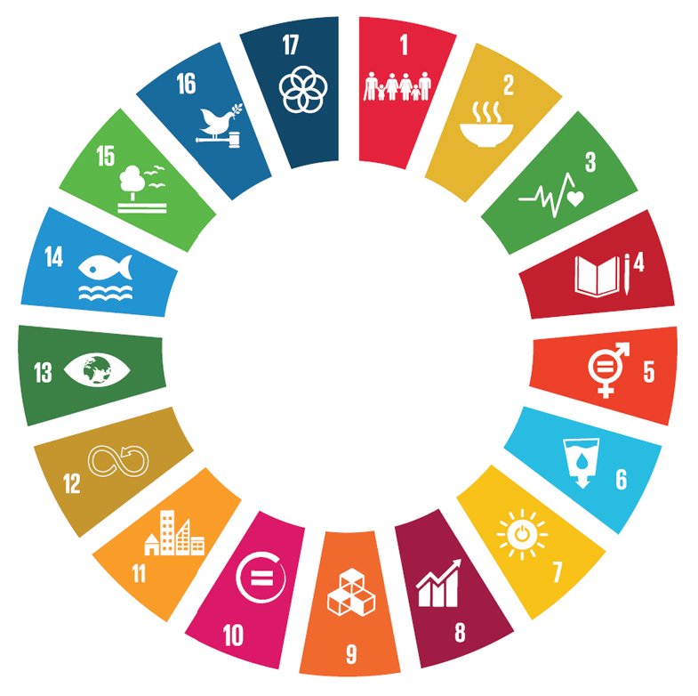
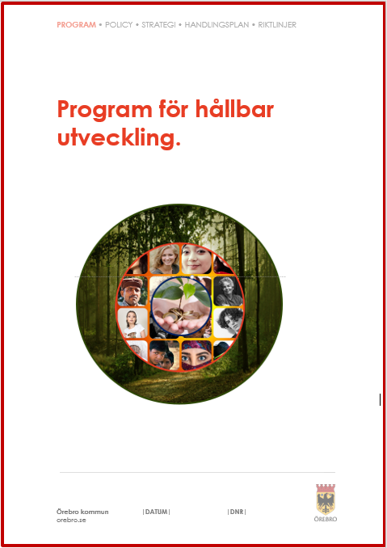
Sustainability development programme Proposal:
submission för comment
www.orebro.se/hallbarhetsprogram-tycktill

Slide 14
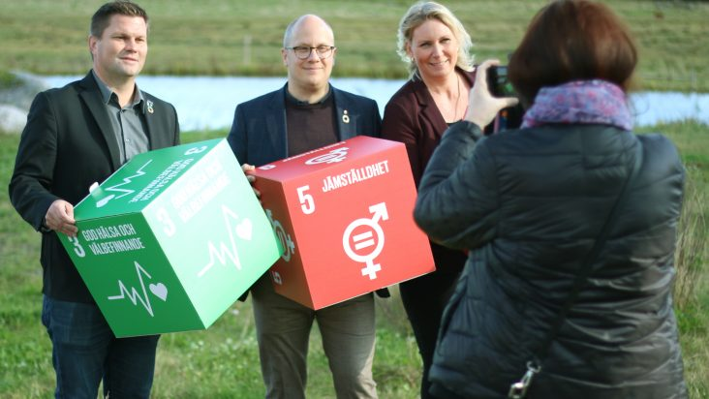
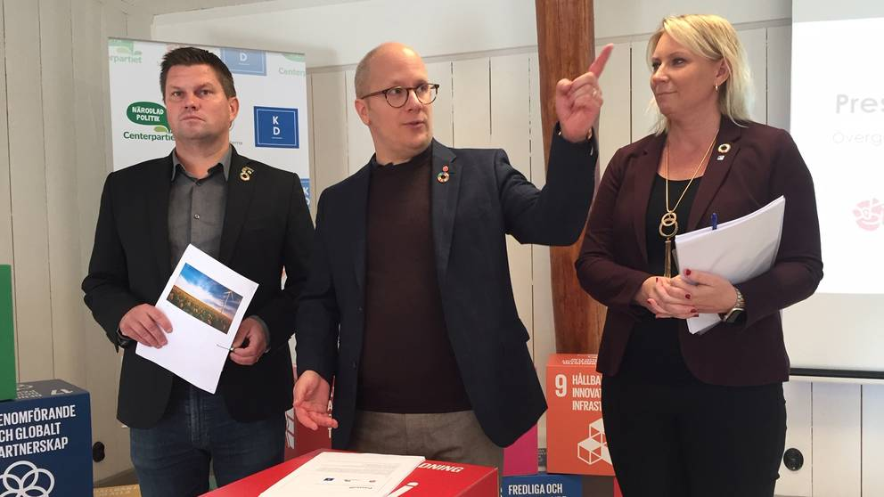
Budget
Budget and actionplan 2020

Slide 15
Budget and actionplan 2020
Biosphere
5. Ett klimatpositivt Örebro med friska ekosystem och god biologisk mångfald.
Society
1. Örebro i sin fulla kraft.
2. Lärande, utbildning och arbete genom hela livet i Örebro.
3. Ett tryggt och gott liv för alla i Örebro.
4. Örebros skapar livsmiljöer för god livskvalitet.
Economy
6. Hållbara och resurseffektiva Örebro.
17. Genomförande och globalt partnerskap
Modellen utvecklad av Rockström and Sukhdev (2016) samt Bjordam (2017).
Notes:
Vi har dessvärre gett oss själva kort om tid. För varje dag vi undlåter att göra insatser så kommer vi att behöva prioritera frågan ännu mer dagen därpå. Det är ett nålsöga att ta oss igenom 2030, och vi behöver sikta på 2050 redan nu. Inte minst i Örebro där stan befolkningen äxer så det knakar..!
Klimat och biologisk mångfald mest akut. IPCC 1,5-gradersmålet, tio år. Fyra av nio planetära systemgränser överskridna. Om alla levde som svenskar skulle 4,2 planeter behövas. Massutrotning, 60 % av ryggradsdjuren borta senaste 40 åren. Dessutom: prognosticerad befolkningsökning från dagen 7,6 miljarder till 8,6 2030 och 9,8 år 2050.
We are the ones we are waiting for. Vi är de första att veta och vi är de som måste vända trenderna kring överlevnadsutmaningarna.
Ekonomin kan gå i backen, och det kommer att skaka människorna. Men människorna finns kvar och bygger upp ett nytt ekonomiskt system. Planetens livsuppehållande system finns kvar.
Människorna kan upphöra att existera (t ex pandemi), och då faller det ekonomiska systemet. Planetens livsuppehållande system finns dock kvar, och nya livsformer kommer över tid att utvecklas, kanske människoapor på nytt?
Om planetens livsuppehållande system kraschar så faller även människorna samt det ekonomiska systemet. Planeten finns dock kvar.
Ett hållbart Örebro bevarar livskraftiga ekosystem och säkerställer att mänskliga behov och rättigheter uppfylls genom att ekonomiska och finansiella flöden hushållar med mänskliga och materiella resurser och stödjer en hållbar samhällsutveckling.
1. Planetens livsuppehållande system måste säkras. Uttaget av naturresurser liksom klimatpåverkan per person ska vara på en nivå som, om den tillämpas globalt, inte äventyrar planetens livsuppehållande system.
2. Målet om en socialt hållbar samhällsutveckling förutsätter att grundläggande mänskliga behov uppfylls, för såväl dagens generation som kommande generationer, i Sverige såväl som i övriga världen. Respekt för mänskliga rättigheter är centralt i sammanhanget, liksom att utveckla välfärdssystem som är anpassade till att möta de demografiska förändringar och andra utmaningar som vi står inför. Förutom det vidare begreppet mänskliga rättigheter är bland annat demokrati och delaktighet, social sammanhållning och folkhälsa viktiga aspekter i arbetet för ökad social hållbarhet.
3. Ekonomin ska användas som ett medel för en hållbar samhällsutveckling. Våra ekonomiska och finansiella flöden ska vara klimatsmarta och miljö- och människovänliga.

Slide 16
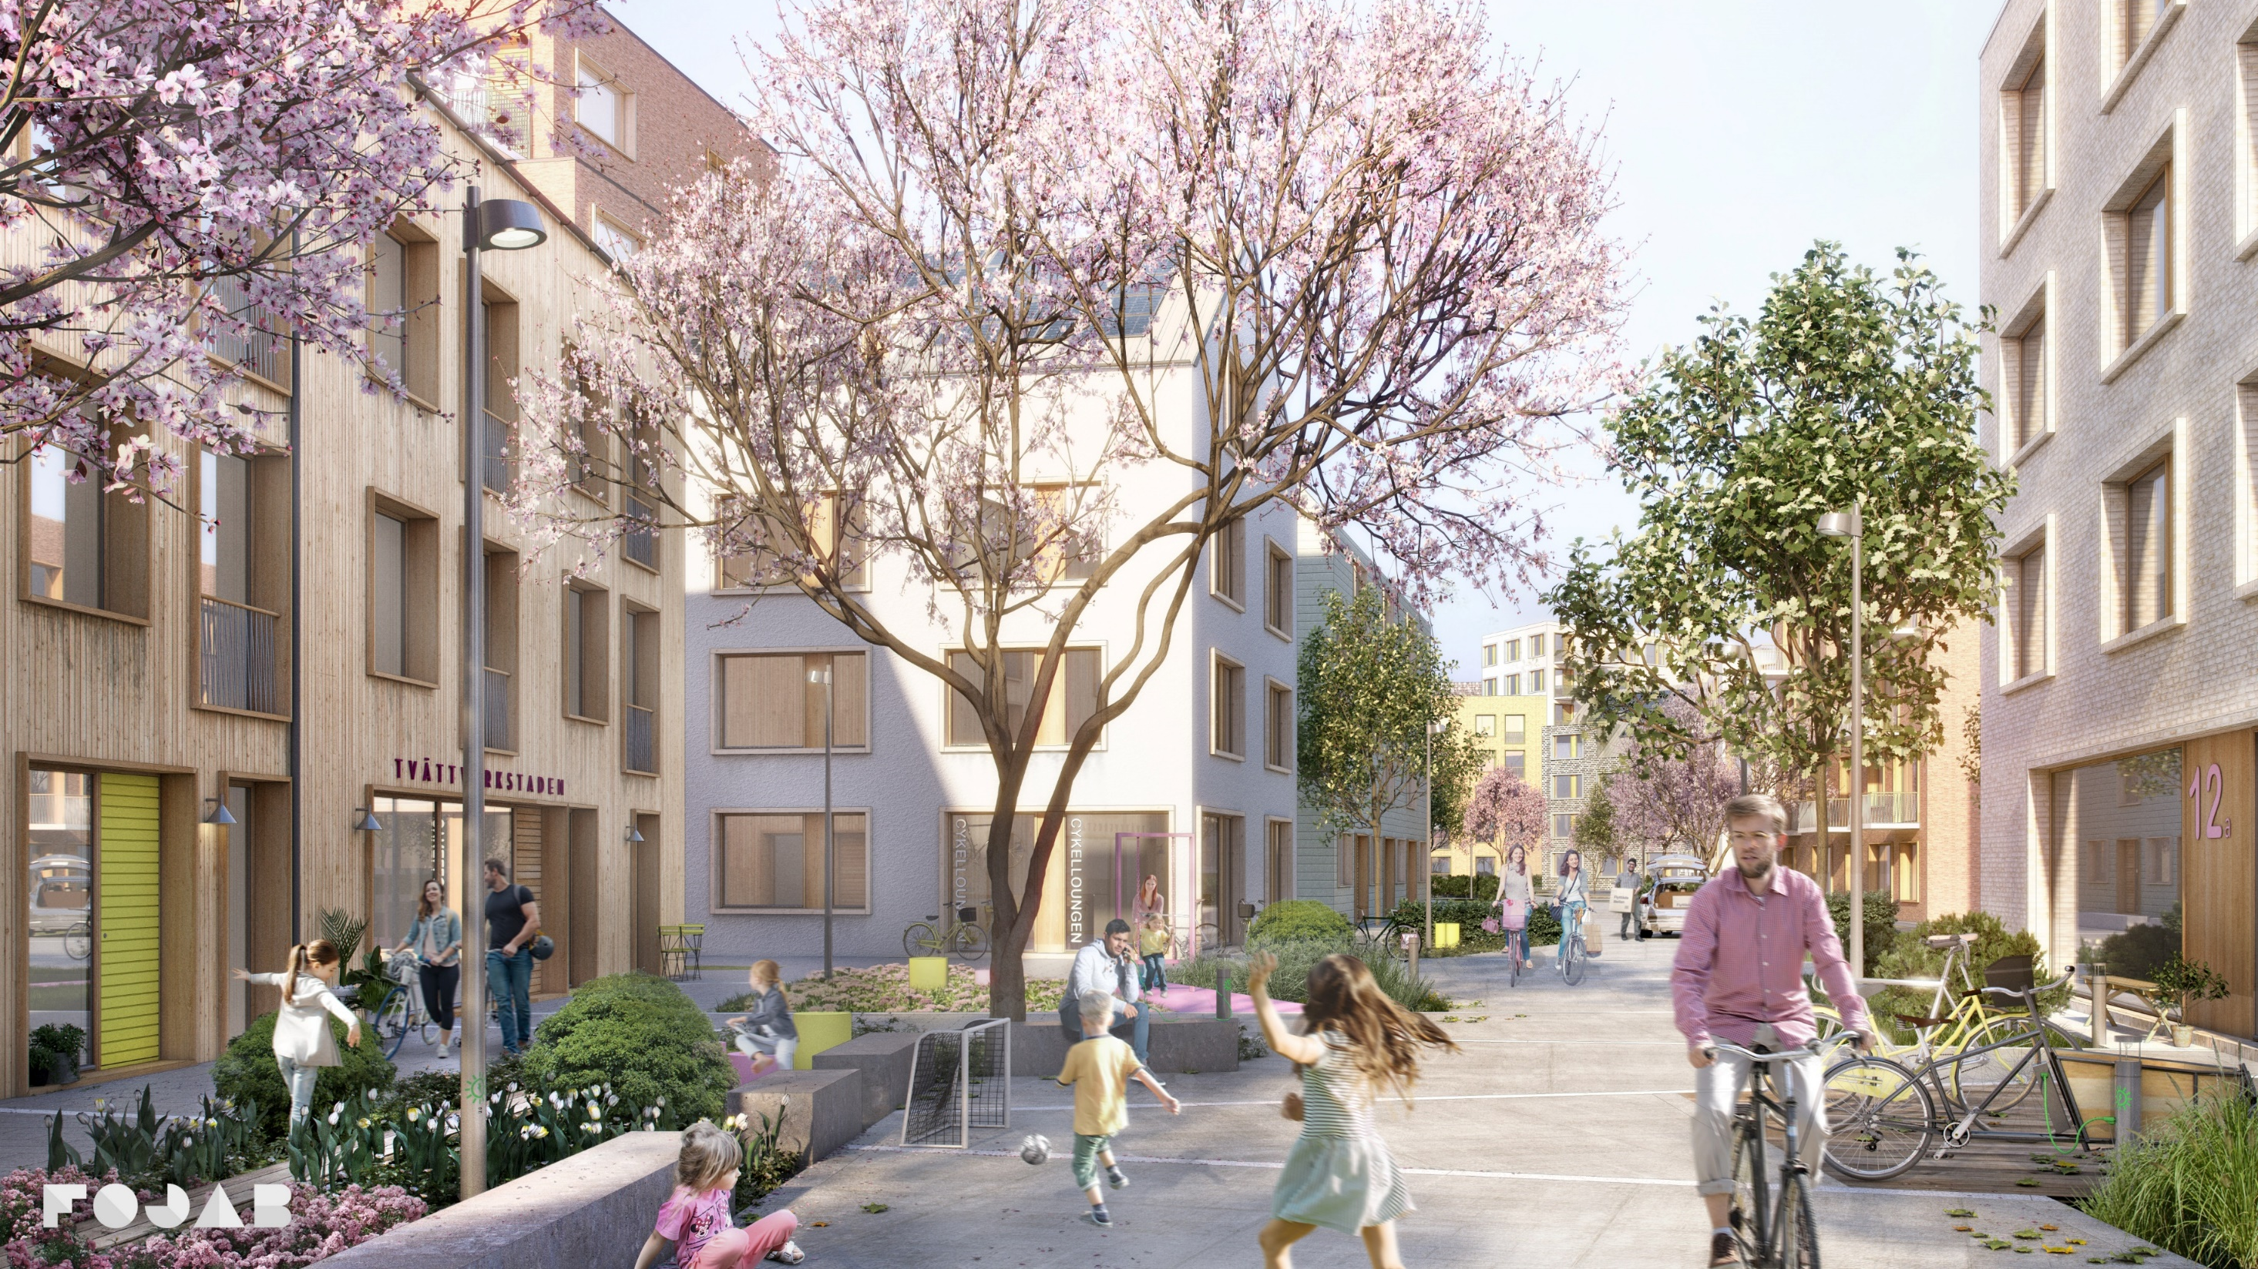
Tamarinden - a Smart District
Where people meet and buildings share energy
https://www.youtube.com/watch?v=OiXPsRmsf3E

Slide 17
Tamarinden
https://www.youtube.com/watch?v=OiXPsRmsf3E

Slide 18
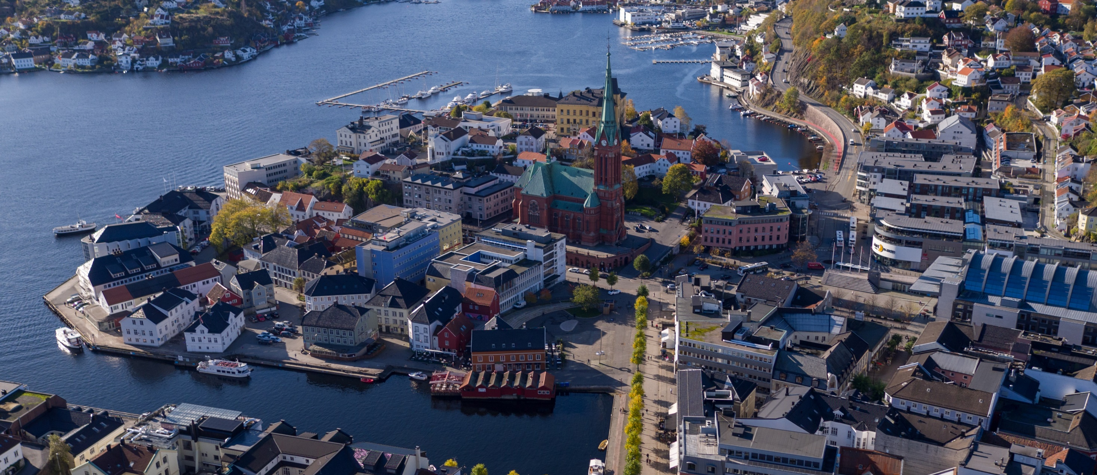
Arendal + sustainability = true
How to implement the SDGs
Ragnhild Hammer, Arendal, Norway
Senior advisor climate & environment
Notes:
Guides for the process:
1. The SDGs will form the basis of the the social element of the municipal master plan
2. As an initial part of the audit work, develop an Civil Society Strategy that proposes principles of the co-operation with civil society.
The Co-operation Council in Med Heart For Arendal is invited to this work.
3. The city council's committees shall be central to the audit process. Deputy mayor
together with the three committee chairmen are appointed as steering committee for the work. To ensure good collaboration, the Co-operation Council in Med Hjerte For Arendal is encouraged to appoint 4 representatives who are also part of the steering committee, as well as 2 representatives from the opposition is elected into the steering group.
4. The Deputy mayor is appointed as the chair of the steering group.»

Slide 19
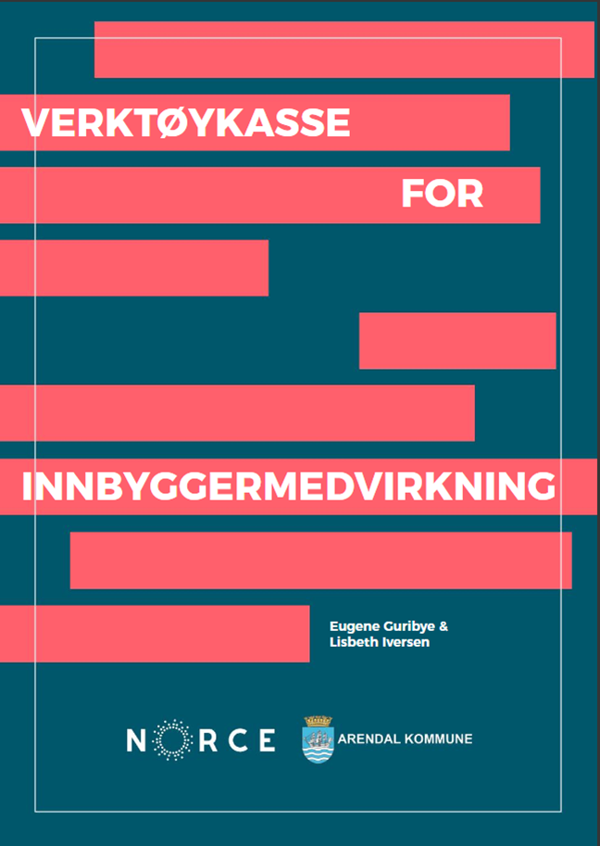
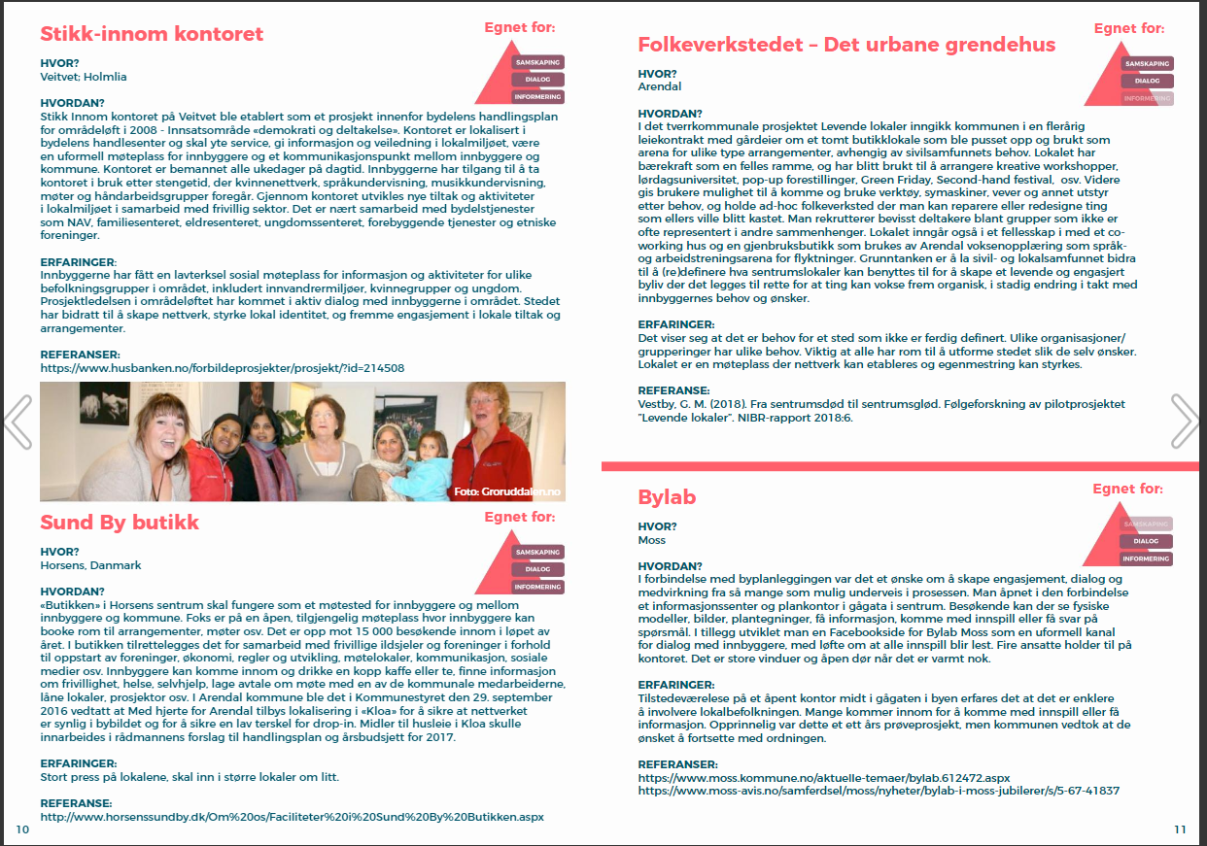
Notes:
We developed a toolkit for public participation.
The European Charter on Participatory Democracy in Spatial Planning Processes aims to gain shared ownership and recognition of plans and action programs that way that one can avoid conflicts and establish co-produced decision-making processes.
Every Interested parties should have an opportunity to be heard and participate in relevant discussions and dialogues, often using new available technologies. It is also important that one has the necessary expertise to facilitate such participation processes.
The result could be a strengthening of local democracy and the confidence of the inhabitants local government, collaborative innovation, and more informed political
decisions.
Folkeverkstedet - The urban hamlet, WHERE? Arendal HOW?
In the inter-municipal project "Sparkling Spaces" the municipality was part of a long-standing lease with the owner about an empty retail space that was refurbished and used as arena for different types of events, depending on the needs of civil society. The room has sustainability as a common framework, and has been used to organize creative workshops,
Saturday University, pop-up performances, Green Friday, Second-hand festival, etc. Furthermore gives users the opportunity to come and use tools, sewing machines, weaves and other equipment as needed, and hold an ad-hoc public workshop where you can repair or redesign things that would otherwise be thrown. One deliberately recruits participants from groups that are not,often represented in other contexts. The venue is also part of a community in with a coworking house and arecycling shop used by Arendal adult education as a language and work training arena for refugees. The basic idea is to allow civil and local communities to contribute to (re) define what downtown venues can be used to create a vibrant and engagedurban life where it is organized so that things can grow organically, constantly changing as they go along residents' needs and desires.
EXPERIENCE:
It turns out that there is a need for a place that is not fully defined. Various organizations / Groupings have different needs. It is important that everyone has the space to design the place as they wish. The venue is a meeting place where networks can be established and self-mastery can be strengthened. REFERENCE: Vestby, G. M. (2018). From downtown death to downtown glow. Follow-up research on the pilot project
"Living rooms". NIBR Report 2018: 6.

Slide 20
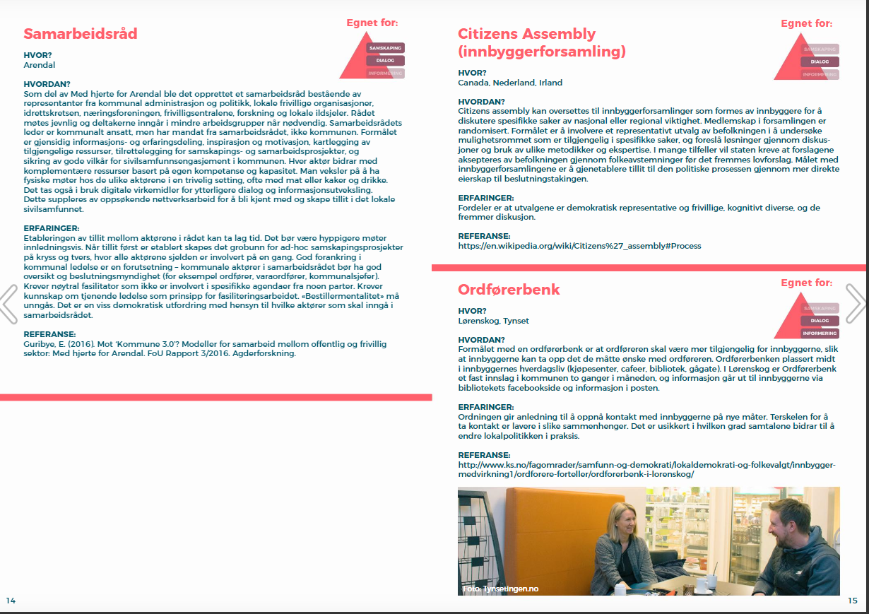
Notes:
Cooperation Council, Arendal
HOW?
As part of Med hjerte for Arendal (With a heart for Arendal,”) a collaboration council was established consisting of representatives from municipal administration and politics, local NGOs,
the sports circle, the trade association, the voluntary centers, research and local “heroes”. Council meet regularly and participants participate in smaller working groups when needed. The manager is a municipal employee, but has a mandate from the cooperation council, not the municipality. The purpose is mutual information and experience sharing, inspiration and motivation, mapping of available resources, facilitation of collaboration and collaboration projects, and securing good conditions for civil society involvement in the municipality. Every player contributes
complementary resources based on their own expertise and capacity. One alternates having physical meetings of the various actors in a pleasant setting, often with food or cakes and drinks.
Digital tools are also being used for further dialogue and information exchange.
This is supplemented by outreach networking to get to know and build trust in the local area civil society.
EXPERIENCE:
Establishing trust between the stakeholders in the council can take time. There should be more frequent meetings initially. Once trust is established, a foundation is created for ad-hoc collaborative projects crosswise, where all actors are rarely involved at once. Good anchoring in Municipal management is a prerequisite - municipal actors in the Cooperation Council should be good overview and decision-making authority (for example, mayor, deputy mayor, municipal managers).
Requires a neutral facilitator who is not involved in specific agendas of any party. Requires knowledge of serving leadership as a principle for facilitation work. "Order mentality" must avoided. There is a certain democratic challenge with regard to which actors should be included in the Cooperation Council.
REFERENCE:
Guribye, E. (2016). Towards "Municipality 3.0"? Models for collaboration between public and voluntary
sector: Med Hjerte for Arendal. R&D Report 3/2016. Agderforskning

Slide 21
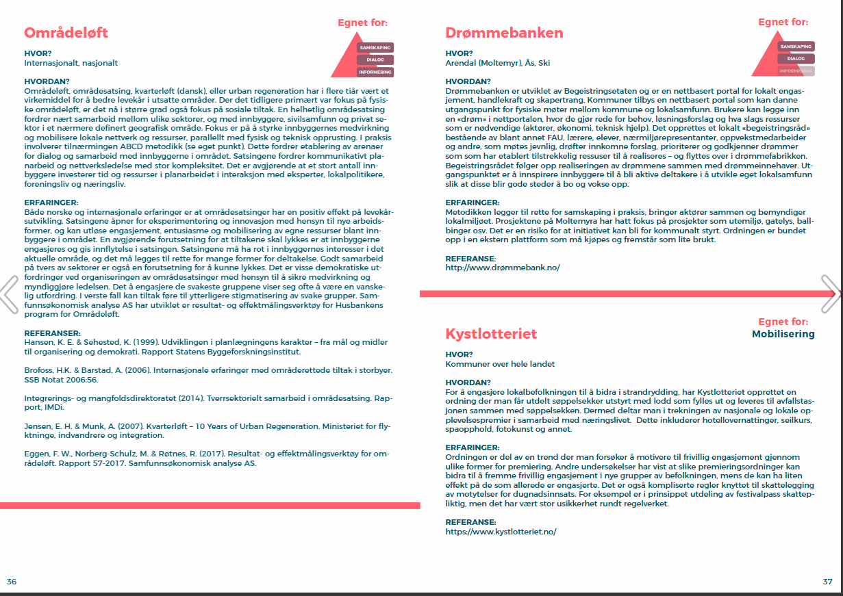
Notes:
Drømmebanken (The Dreambank), Arendal (Moltemyr), Ås, Ski
HOW?
The Dream Bank was developed by the National Agency for Enlightenment and is an online portal for local involvement, drive and creativity. Municipalities are offered a web-based portal that can form starting point for physical meetings between the municipality and the local community. Users can post a "dream" in the web portal, where they explain needs, solutions and what kind of resources as needed (actors, finance, technical assistance). A local "enthusiasm council" is set up
consisting of, inter alia, FAU, teachers, pupils, close associates, upbringing staff
and others, who meet regularly, discuss incoming proposals, prioritize and approve dreams
which has established sufficient resources to be realized - and moved into the dream factory.
The enthusiasm council follows up the realization of the dreams together with the dream holder. The starting point is to inspire residents to become active participants in developing their own communities. so these are great places to live and grow up.
EXPERIENCE:
The methodology facilitates collaboration in practice, brings players together and empowers them
local community. The projects at Moltemyr have focused on projects such as the outdoor environment, street lights, ballbinger etc. There is a risk that the initiative may be too municipal controlled. The scheme is on an external platform that must be purchased and appears to be in little use.
REFERENCE:
http: //www.drømmebank.no/

Slide 22
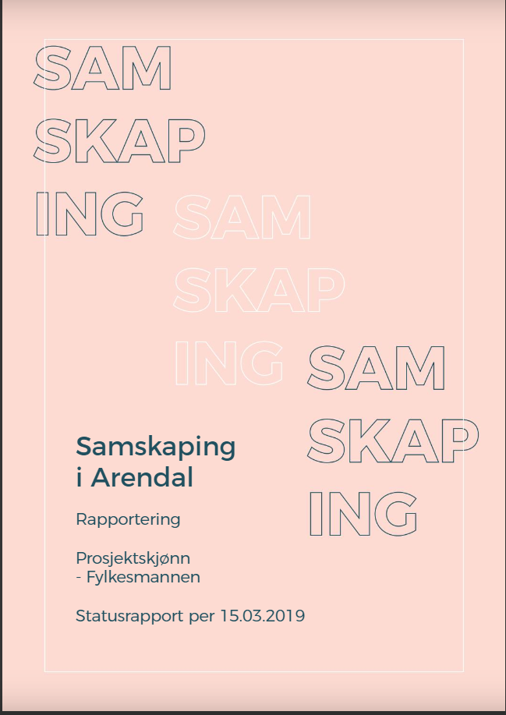
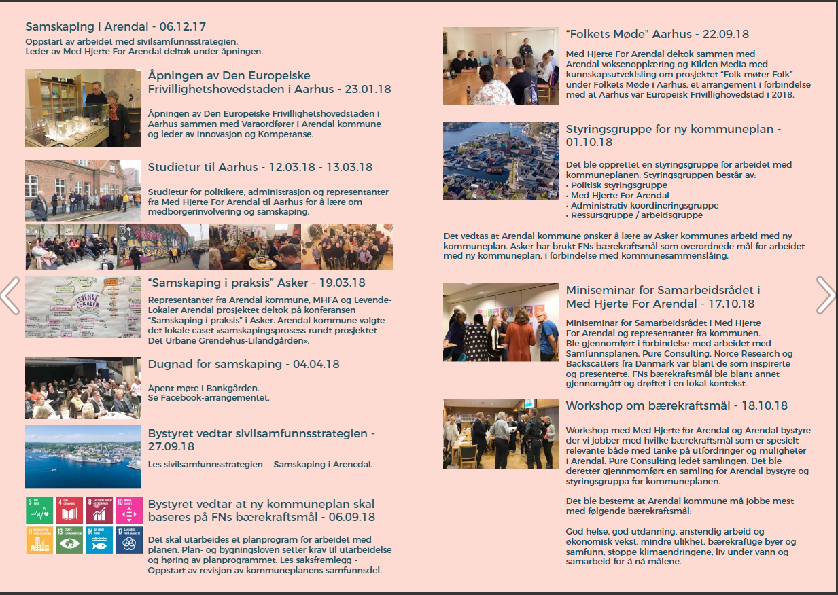
Notes:
Co-creation in Arendal
Help create a culture for «how to care» , where everyone is challenged to
contribute to good local communities and a warmer society.
Manager of Med Hjerte for Arendal
Political and administration leaders
Deputy mayor
3 Chairs of political comittees
Head of City managment – city planning
Head of Innovation and Competance
Reaserchers
Network Med Hjerte for Arendal – 25-30 members
Workhops,
visit other cities – Aarhus and Sønderborg,

Slide 23
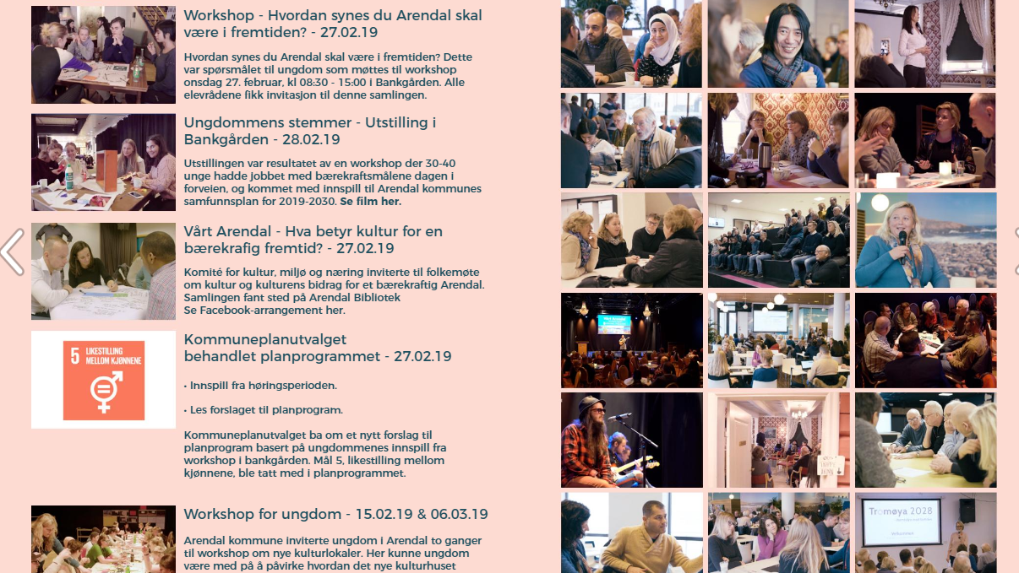

Slide 24
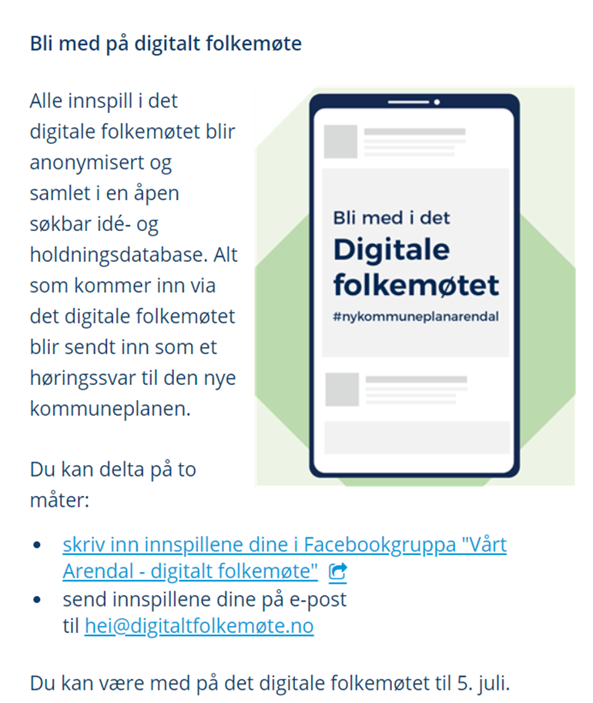
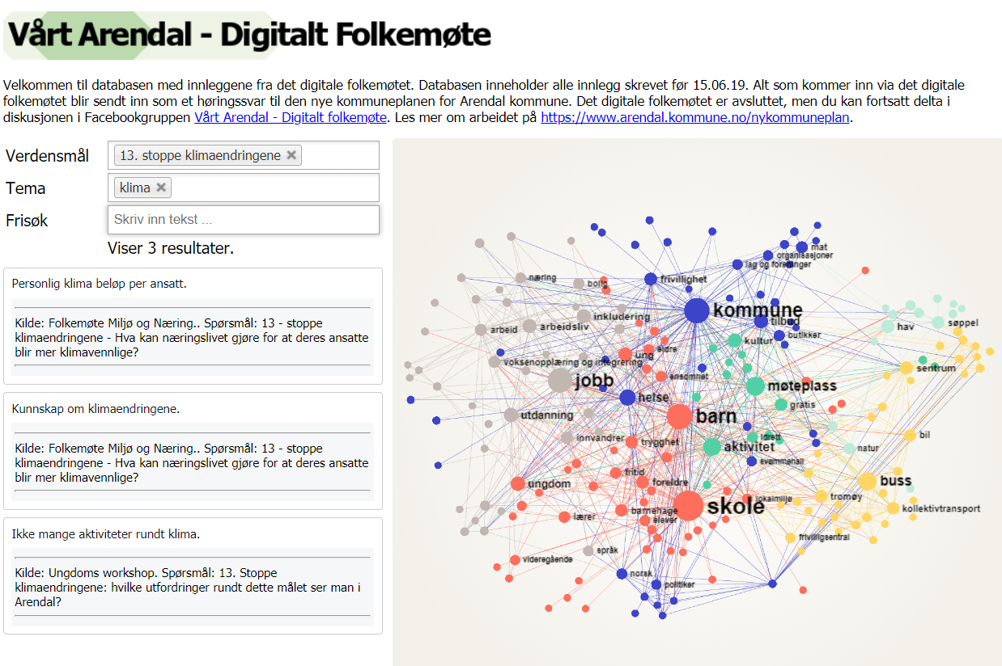
Notes:
Digital public meeting.
https://www.facebook.com/groups/vaartarendal/

Slide 25
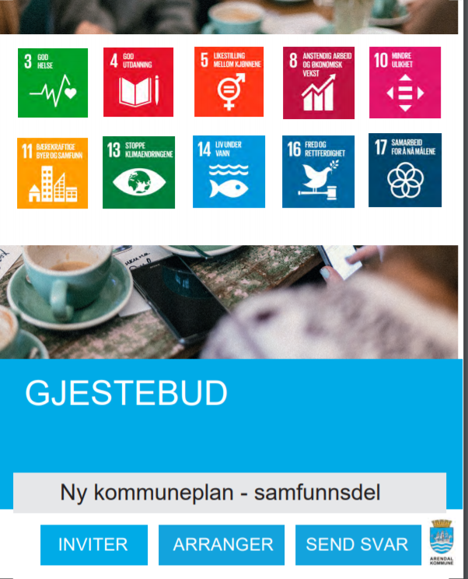
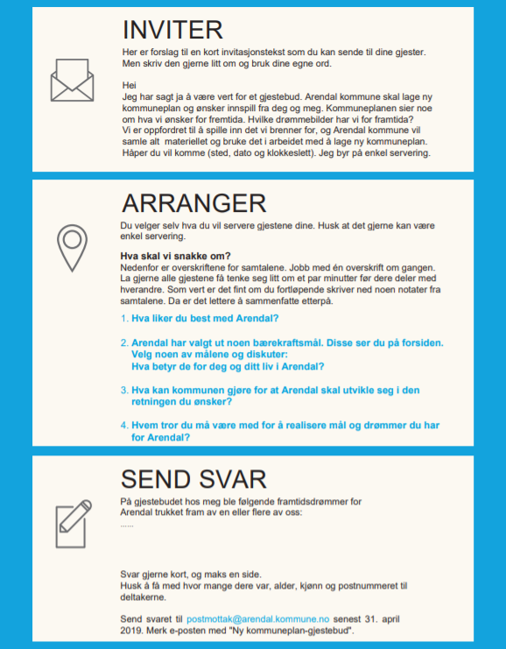
Notes:
Invite your friends - food and drinks and a good conversation!
1. What do you like best about Arendal?
2. Arendal has selected some sustainability goals. You see these on the reverse side. Choose some of the goals and discuss. What do they mean to you and your life in Arendal?
3. What can the municipality do to make Arendal develop in the direction you want?
4. Who do you think must be involved in realizing the goals and dreams you have for Arendal?
Send your answers and your respons to postmottak@arendal.kommune.no

Slide 26
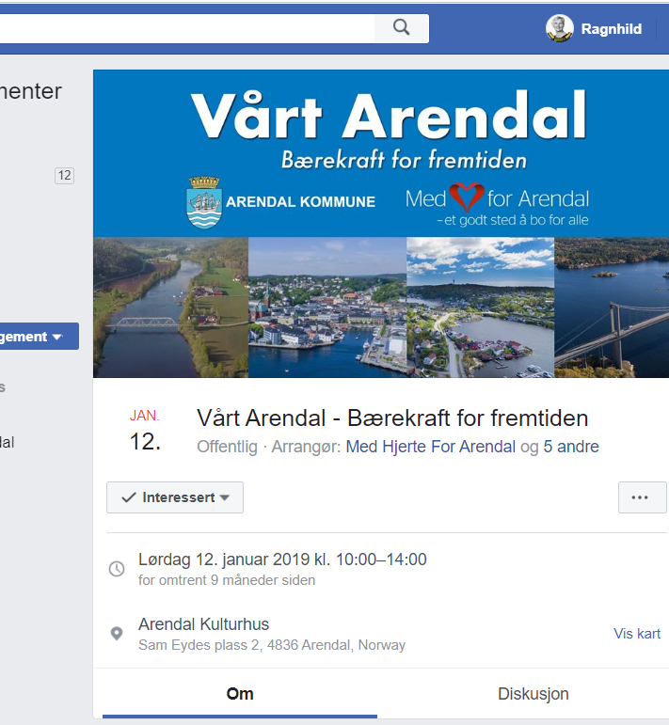
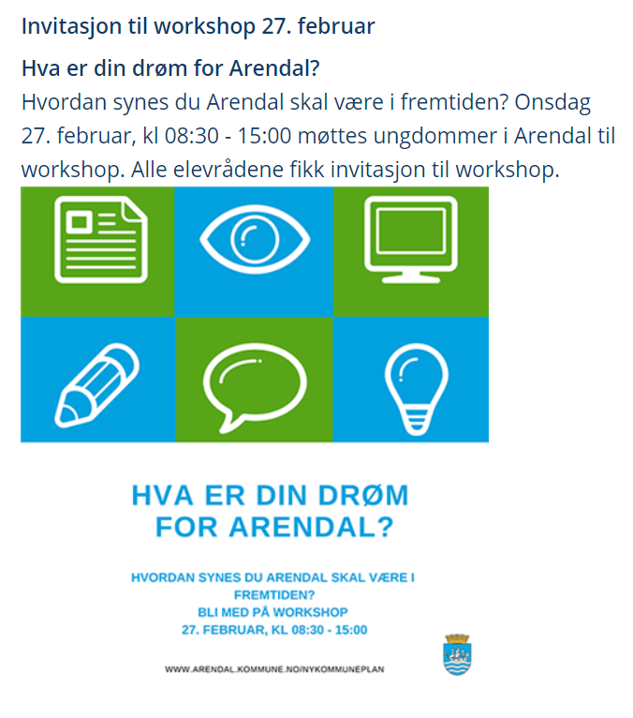

Slide 27





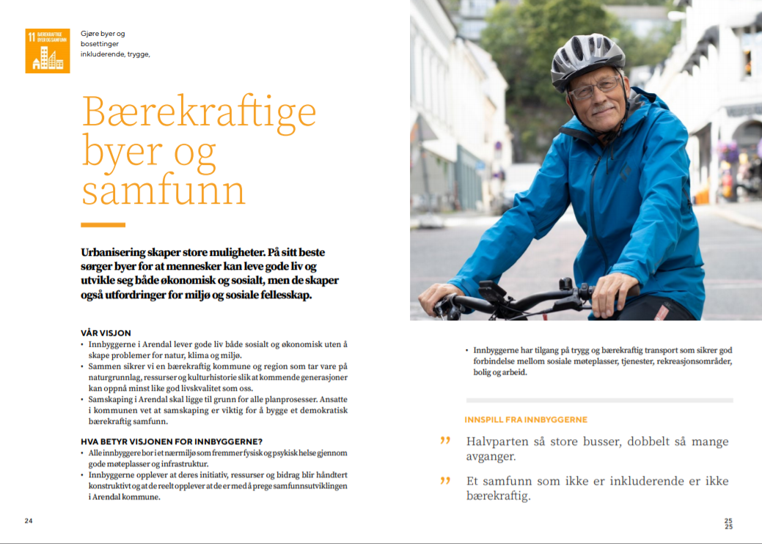
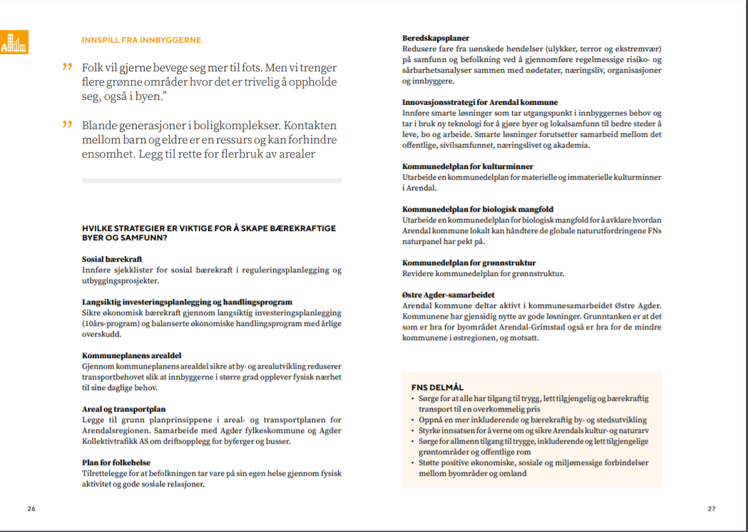
Notes:
Based on an assessment of which goals represents both challenges and major
opportunities locally, the municipality of Arendal has chosen to focus on the following ten goals in the municipal plan's social section:
• Nr. 3. Good health and well-being
• Nr. 4. Quality Education
• Nr.5. Gender equality
• Nr. 8 Decent work and economic growth
• Nr. 10. Reduce inequality
•Nr. 11. Sustainable cities and communities
• Nr. 13. Climate change
• Nr. 14. Life below water
• Nr. 16. Peace and justice strong institutions
• Nr. 17. Partnerships for the goals
For each SDG goal, the municipality presents the vision for the goal and how we want the vision to be experienced for the citizens. To illustrate some of what the citizens have given of input, we have included some statements from public meetings and social media. For each goal, strategies and plans to help achieve that goal.

Slide 28
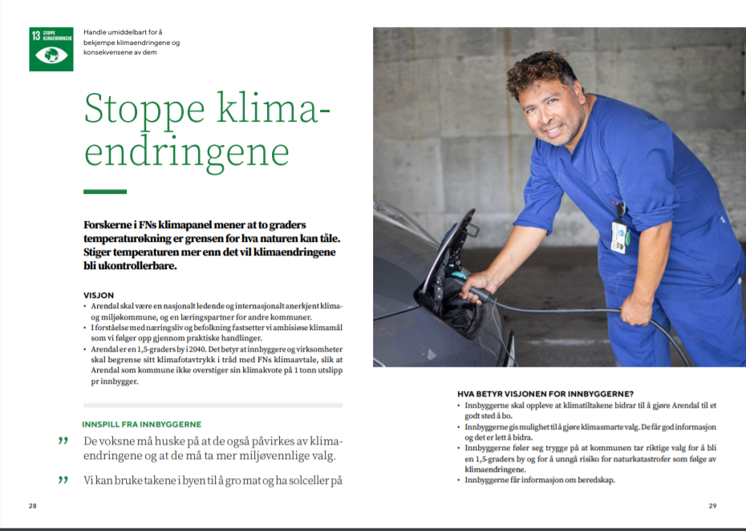

Slide 29
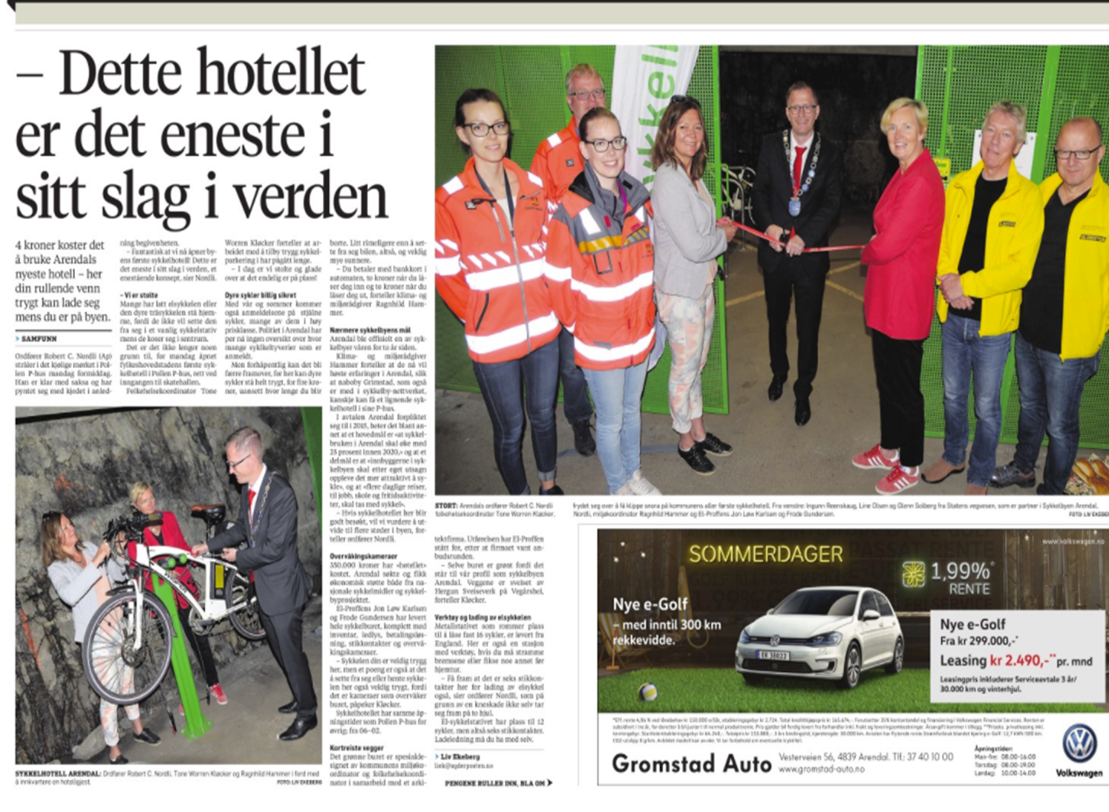
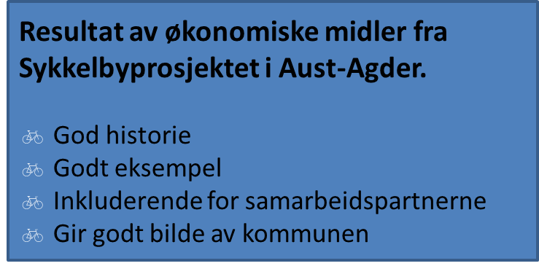
Notes:
How to implement the SDGs:
Make things happen!
Celebrate and communicate
Give credit to the partners

Slide 30
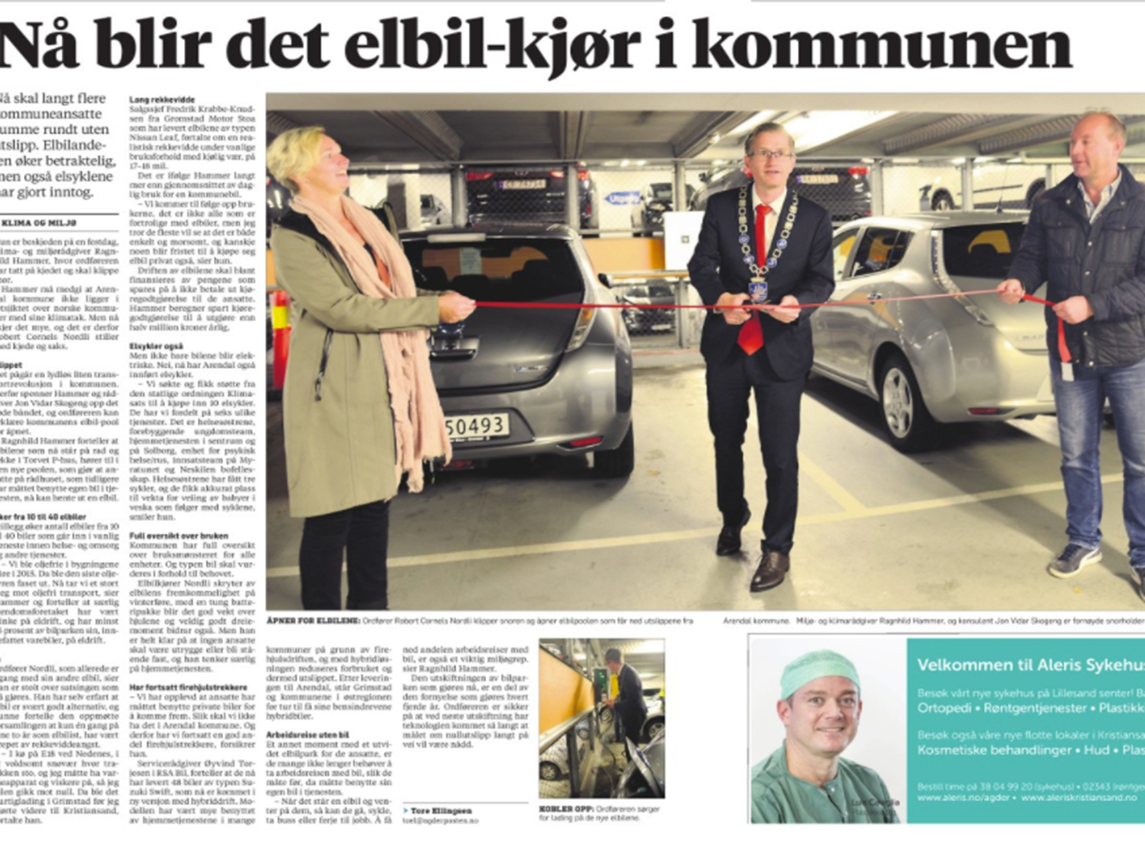
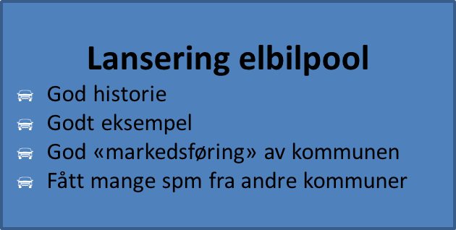

Slide 31
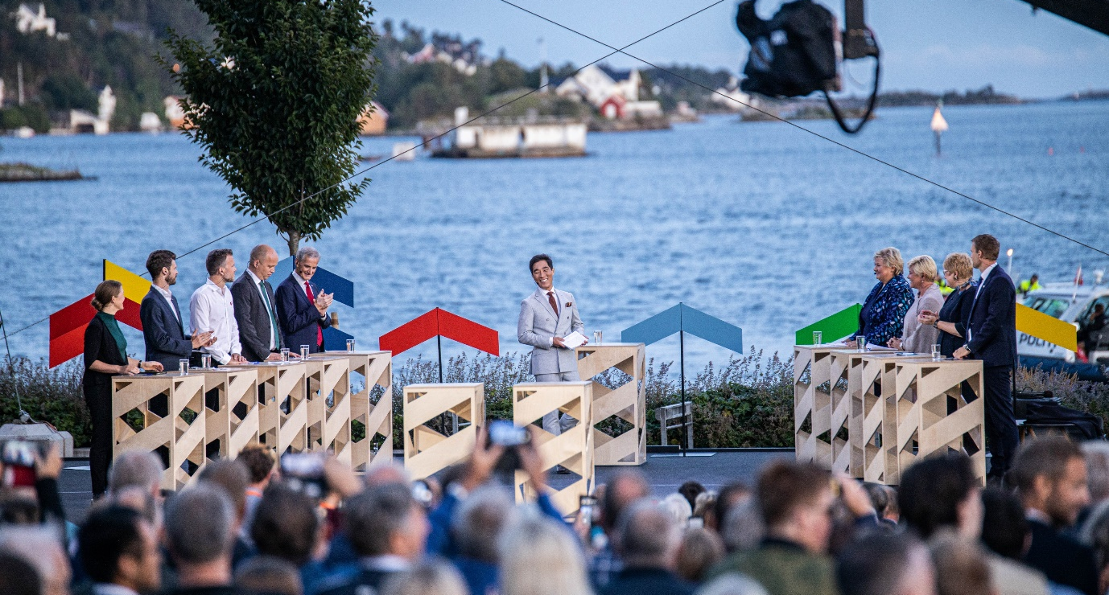

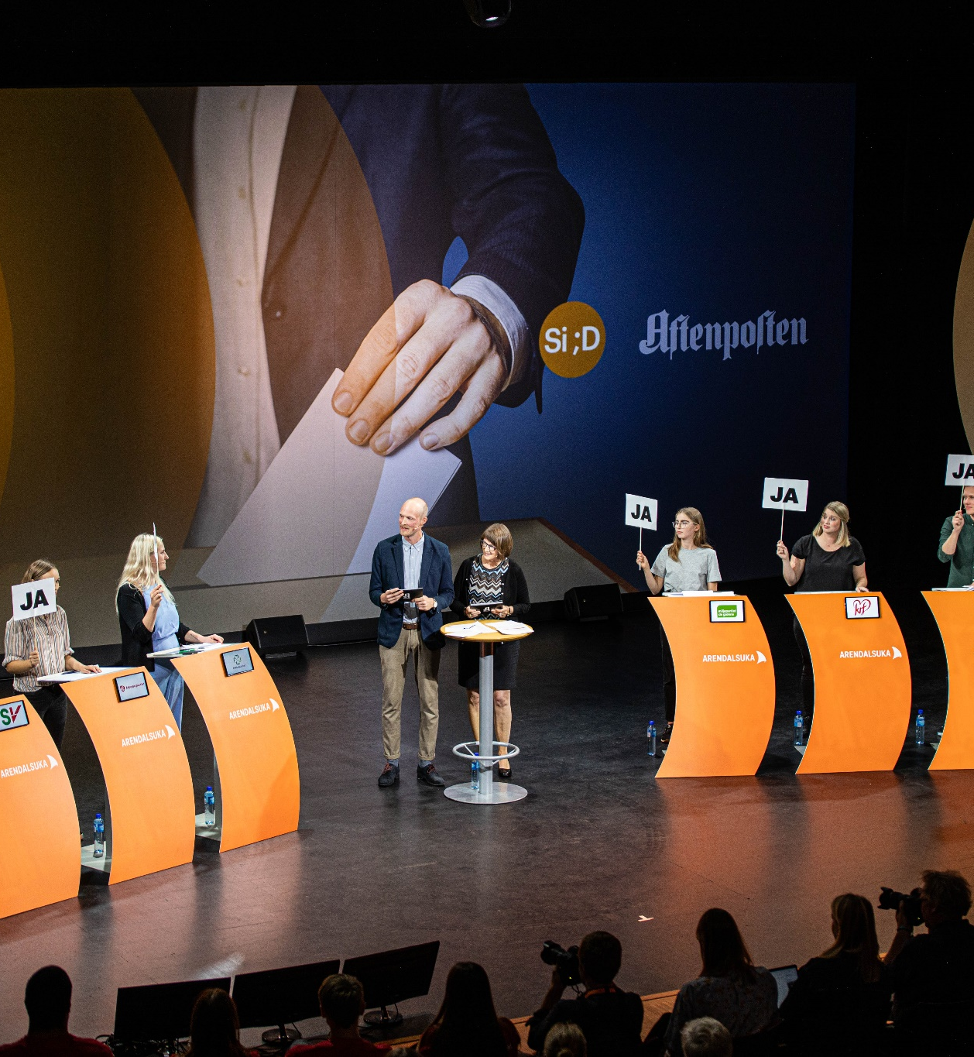
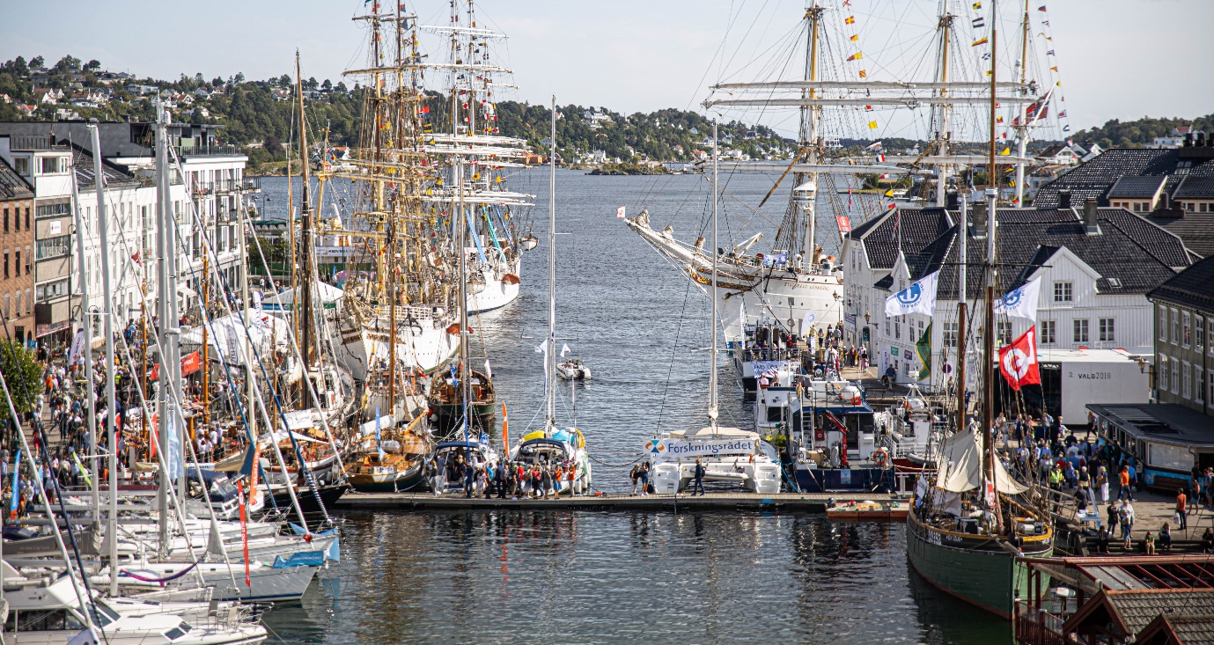
Notes:
Arendalsuka is a national annual event and has since 2012 been the largest political gathering in Norway. The event has a clear mission to strengthen the belief in political empowerment and democracy through an open debate and involvement.
We aim to lower the threshold for political participation and inspire to civic engagement, by creating a politically independent forum where everyday citizens meet political leaders, business leaders, entrepreneurs, governmental organizations, media and NGO's.
Arendalsuka takes place every year in mid-August, week 33. For 5 days, we fill the city of Arendal with an interesting and educational variety of exhibitions and events.
www.arendalsuka.no
Short history and facts
Arendalsuka was founded in 2011. Since 2012, the week has been the largest political gathering in Norway. Arendalsuka was part of founding the Nordic and Baltic Festival Network of similar gatherings that all cooperate and contribute to the overall mission.
Almedalsveckan in Sweden was the democracy festival that inspired a few individuals to initiate a similar gathering in Norway – now known as Arendalsuka. Arendalsuka is thus a result of co-creation between the municipality, national- and local political parties, NGO's, universities, research institutions and private companies.
All events during the week are admission free and open to everyone.

